Slide 1
Научно-практическая конференция
Необыкновенная живая вода
Коваль Иван
ученик 8 «В» класса МБОУ СОШ № 28
Учитель: Манаенкова Г.И.

Slide 2
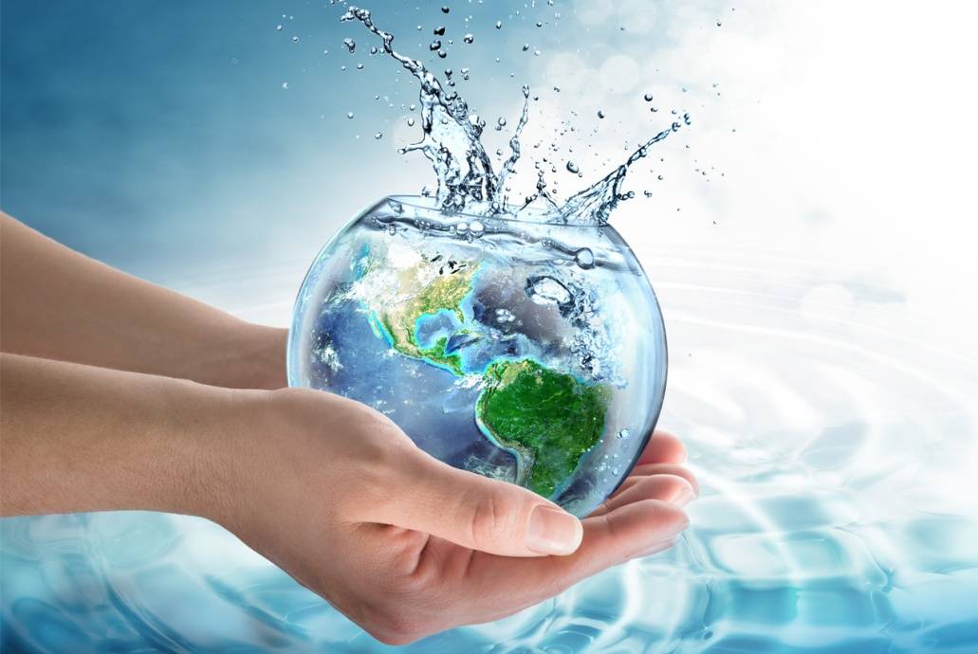
Актуальность
Вода – самое удивительное создание природы. Без неё не может существовать ни один живой организм. Никакие биологические, химические реакции и технологические процессы не могут протекать без воды.

Slide 3
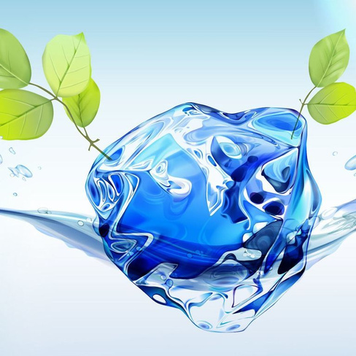
Цели и задачи
Цель работы: исследовать воду и изучить её уникальные свойства.
Задачи:
1. собрать сведения о воде;
2. провести опыты с водой;
3. сделать вывод о проведенной работе.

Slide 4
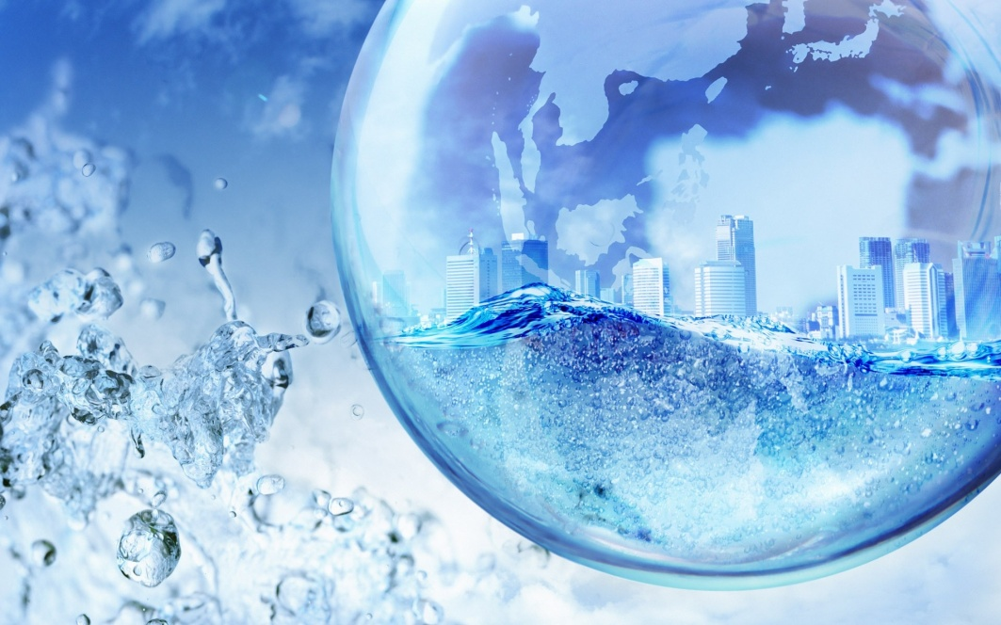
Объект и предмет исследования, гипотеза
Объект исследования: вода.
Предмет исследования: свойства воды.
Гипотеза: вода,
благодаря своим
волшебным свойствам,
просто необходима для
жизни на Земле.

Slide 5
Методы исследования
Органолептический - это метод, оценивающий качества, доступные органам чувств человека. Органолептическое исследование включало в себя оценку цветности, запаха, прозрачности воды и её вкуса.
Физико-химический - это анализ воды на физико-химические показатели, производился по нескольким показателям: минерализация, щёлочность, окисляемость.

Slide 6
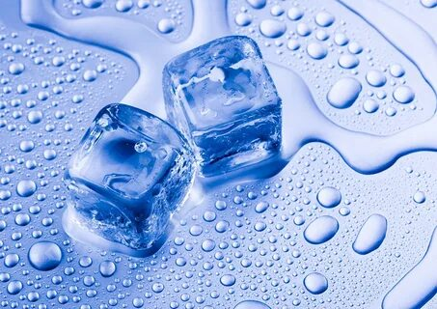
Введение
«Понять воду - значит понять Вселенную, все чудеса природы и саму жизнь», - слова довольно известного японского исследователя Масару Эмото.
Вода — бинарное неорганическое соединение с химической формулой Н₂О. При нормальных условиях представляет собой прозрачную жидкость, не имеющую цвета, запаха и вкуса. В твёрдом состоянии
называется льдом, а в газообразном —
водяным паром.

Slide 7
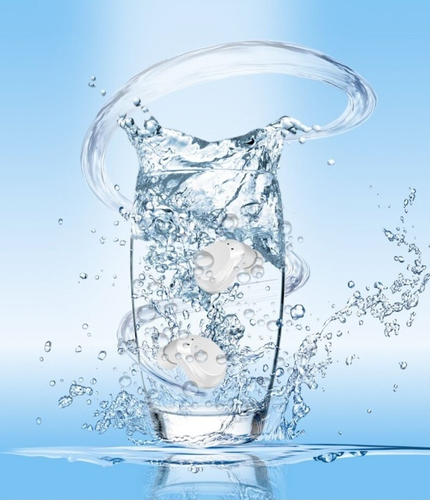
Введение
Многочисленные исследования учёных доказали, что водородная вода – это самая лучшая антиоксидантная жидкость во всём мире.
Её польза и вред в данном вопросе изучены многократно, а положительное
мнение врачей - тому подтверждение.

Slide 8
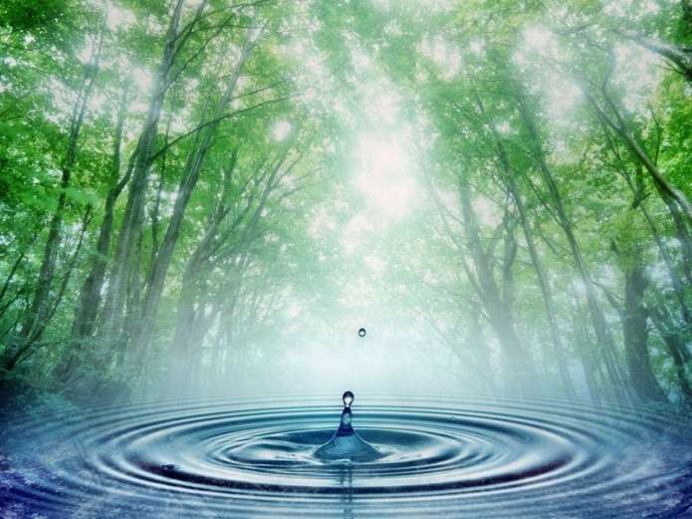
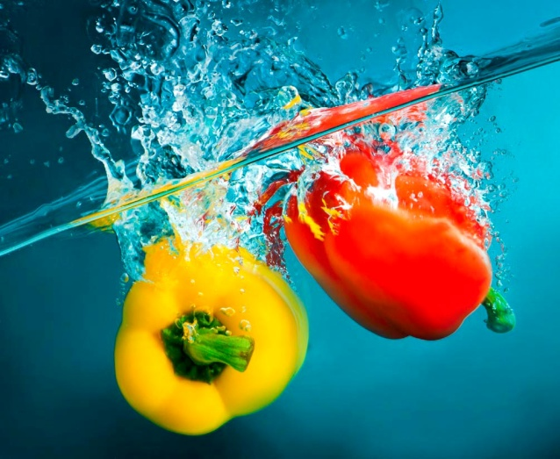
Введение
Свежий воздух, который нам дарят зелёные растения, имеет антиоксидантные свойства.
Употребление СВЕЖИХ овощей и фруктов способствует восполнению защитных сил организма за счёт антиоксидантных свойств их соков и витаминов.

Slide 9
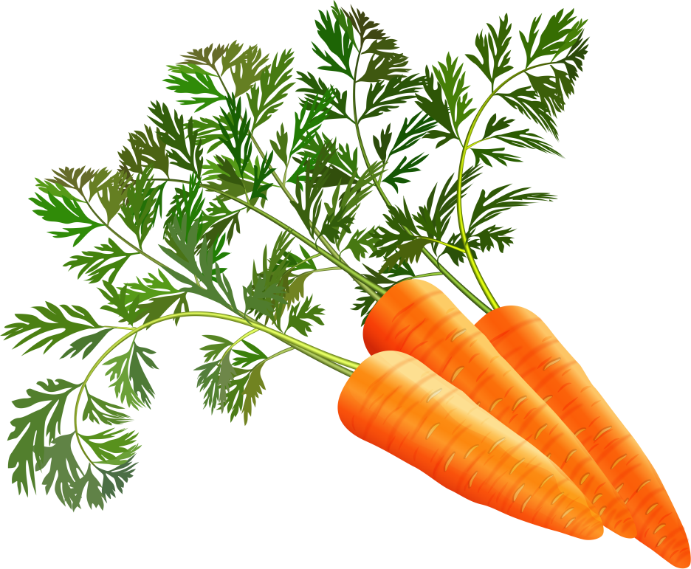
Введение
Практически любая растительная пища несёт в себе полезный заряд. Но только в том случает, если эти растения были сами здоровы, росли в чистой почве и питались чистой водой.

Slide 10
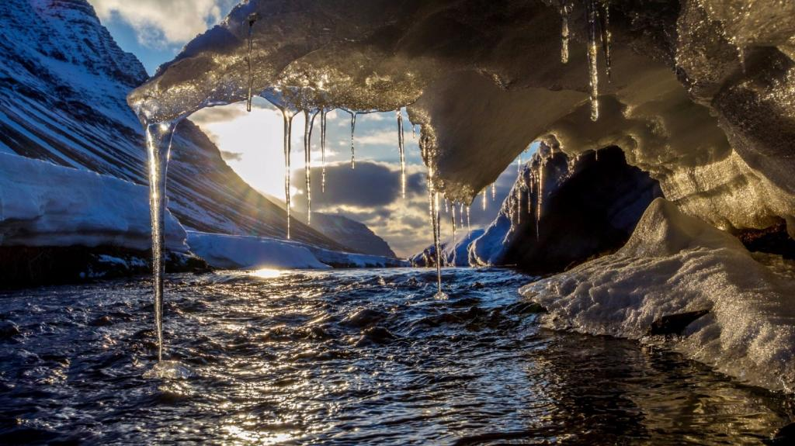
Введение
Вода составляет основу внутренней среды нашего организма. Водопроводная вода всегда имеет положительный потенциал. Естественные природные источники воды не на много лучше - большинство из них также заряжены положительно.
В природе антиоксидантная
вода образуется при сложных
условиях преимущественно
при таянии горных ледников.

Slide 11
Основные свойства водородной воды

Slide 12
Польза водородной воды
Способствует развитию коры головного мозга, что приводит к улучшению памяти.
Стимулирует пищеварение и улучшает перистальтику кишечника.
Помогает привить полезную привычку пить воду, а не сладкие газировки.
Улучшает иммунитет.

Slide 13
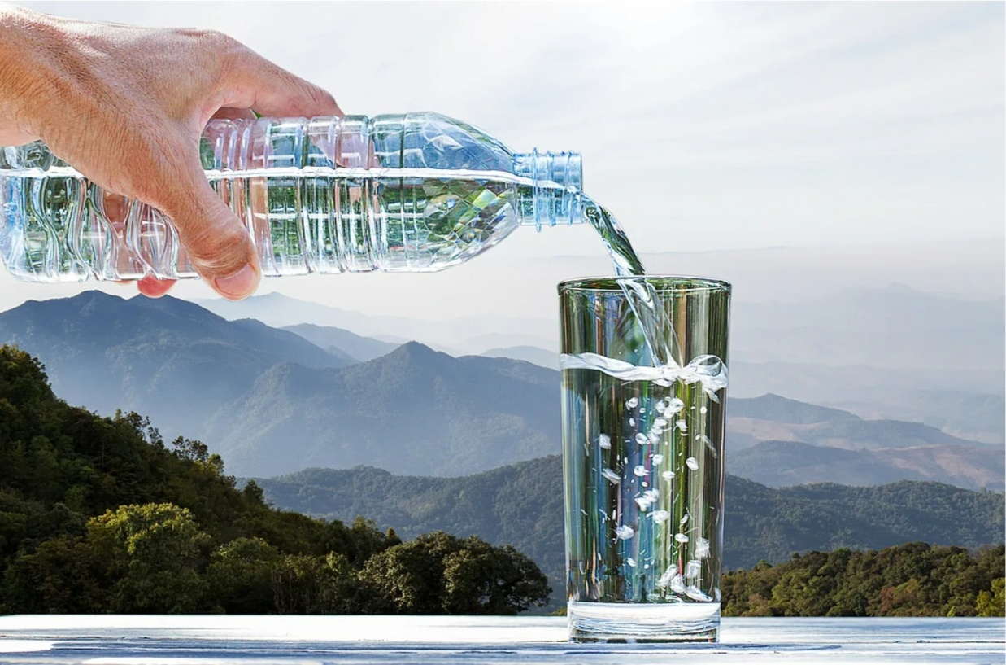
Вред водородной воды
В настоящий момент обнаружить вред водородной воды не удалось. Это связано с принципом действия и свойствами микроэлемента.

Slide 14
Получение водородной воды

Slide 15
Получение водородной воды

Slide 16
Практическая значимость исследования
Кабинет химии и биологии в «Точке роста»

Slide 17
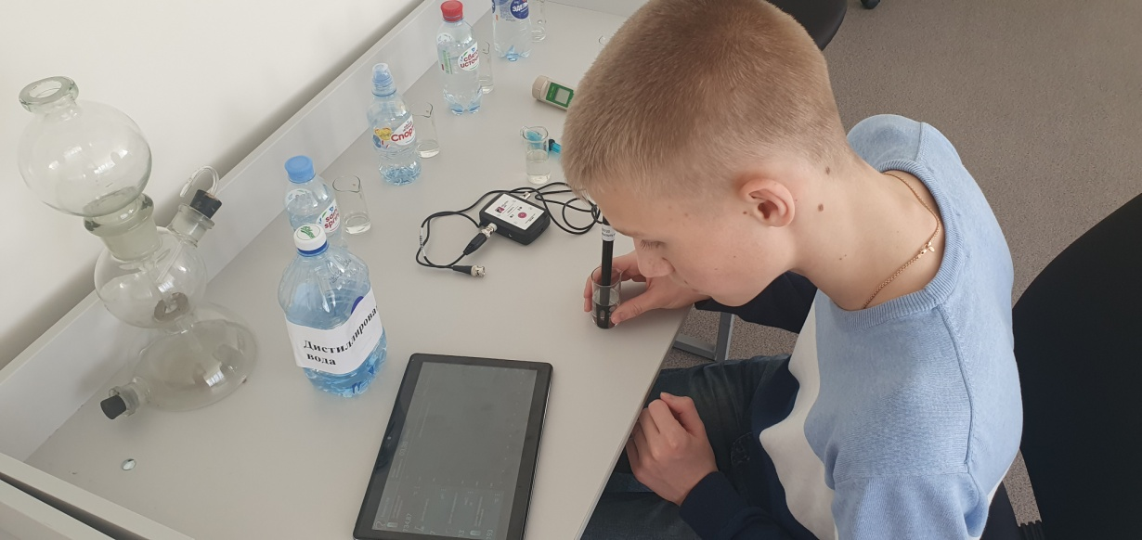
Практическая значимость исследования
Измерение электропроводимости

Slide 18
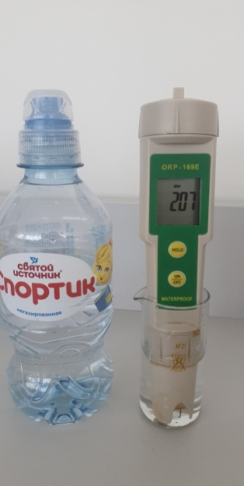
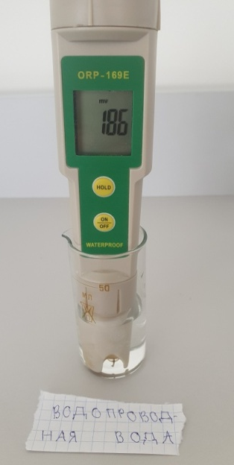
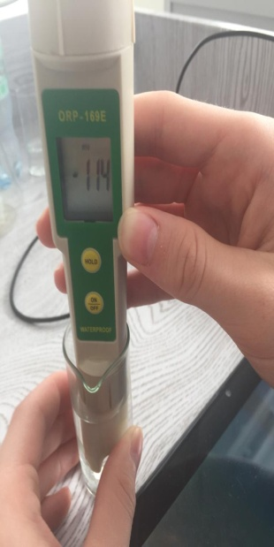
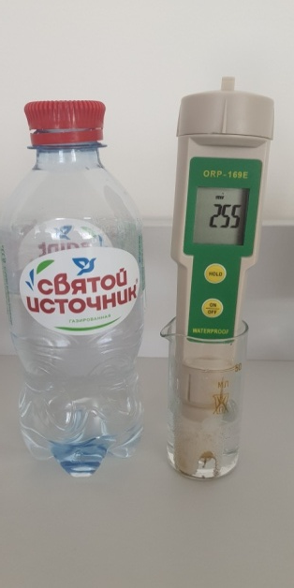
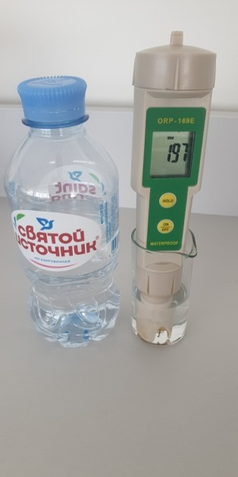
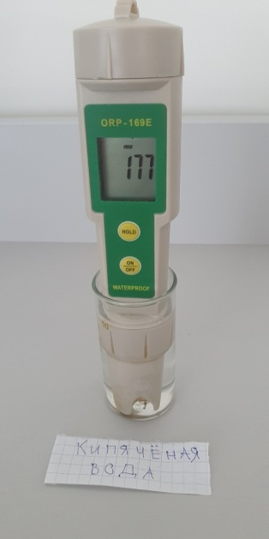
Практическая значимость исследования
Измерение ОВПметром

Slide 19
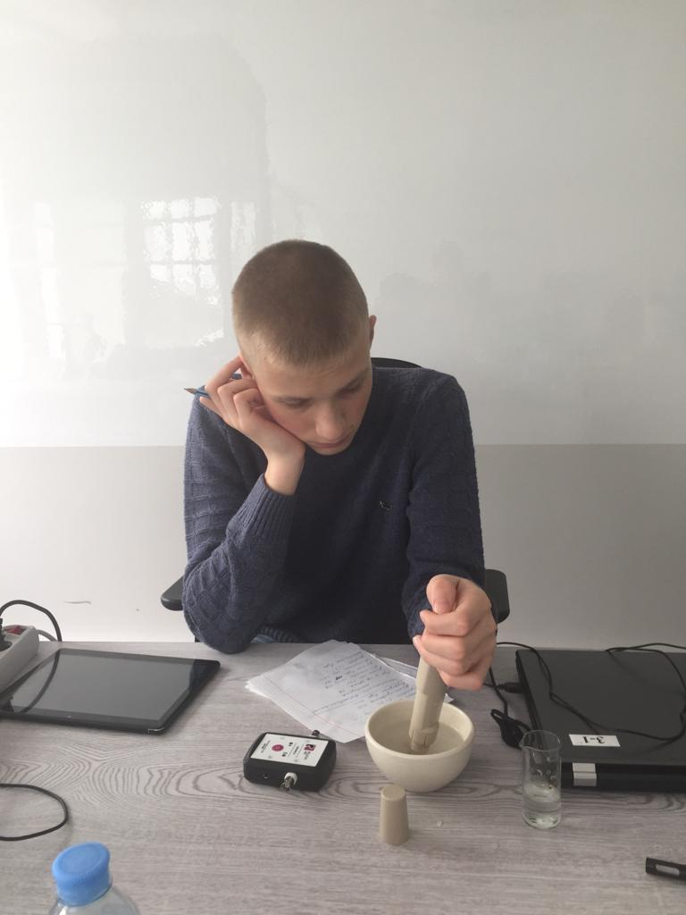
Практическая значимость исследования
Измерение водородного показателя
Измерение ОВП

Slide 20
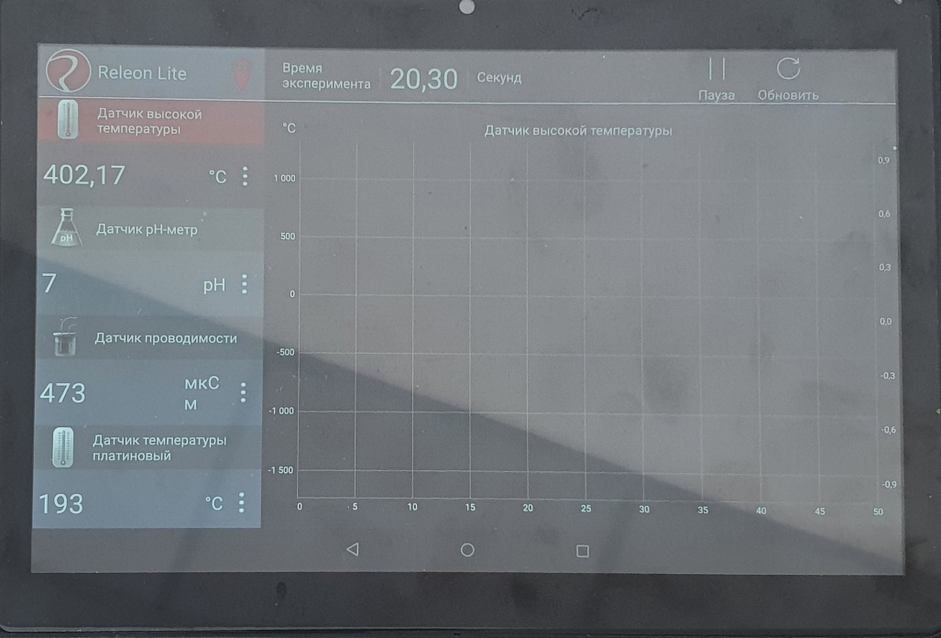
Практическая значимость исследования
Измерение
электропроводимости

Slide 21
Результат измерений
Наименование воды | Водородный показатель (pH) | Электро проводимость (мкС) | ОВП (мВ)
Вода негазированная "Святой источник" | 14,24 | 284 | + 192
Вода газированная "Святой источник" | 6,71 | 587 | + 270
Вода негазированная "Святой источник спортик" | 7,92 | 397 | + 191
Вода газированная "Эдельвейс" | 3,09 | 6573 | + 253
Водопроводная вода | 7,5 | 560 | + 196
Кипячёная вода | 7,01 | 468 | + 210
Дистиллированная вода | 7 | 13 | + 176
Водородная вода | 8,54 | 1052 | - 114

Slide 22
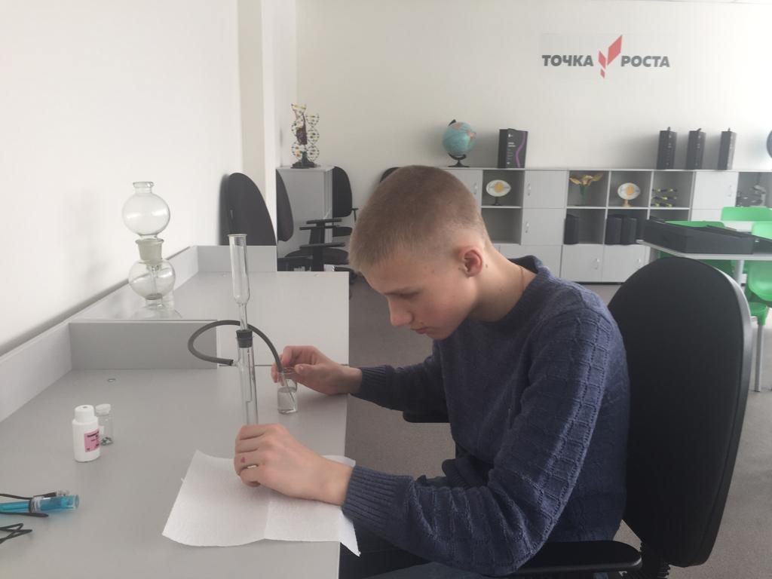
Получение водородной воды
Работа с прибором для собирания газа

Slide 23
Вывод
В школьных лабораторных условиях тоже можно получить водородную воду. Для этого нужно получить водород при помощи реакции цинка с соляной кислотой в аппарате Киппа. После реакции мы получаем чистый водород и хлорид цинка. Часть водорода улетучивается, часть - растворяется. Полученная водородная вода имеет отрицательный ОВП.

Slide 24
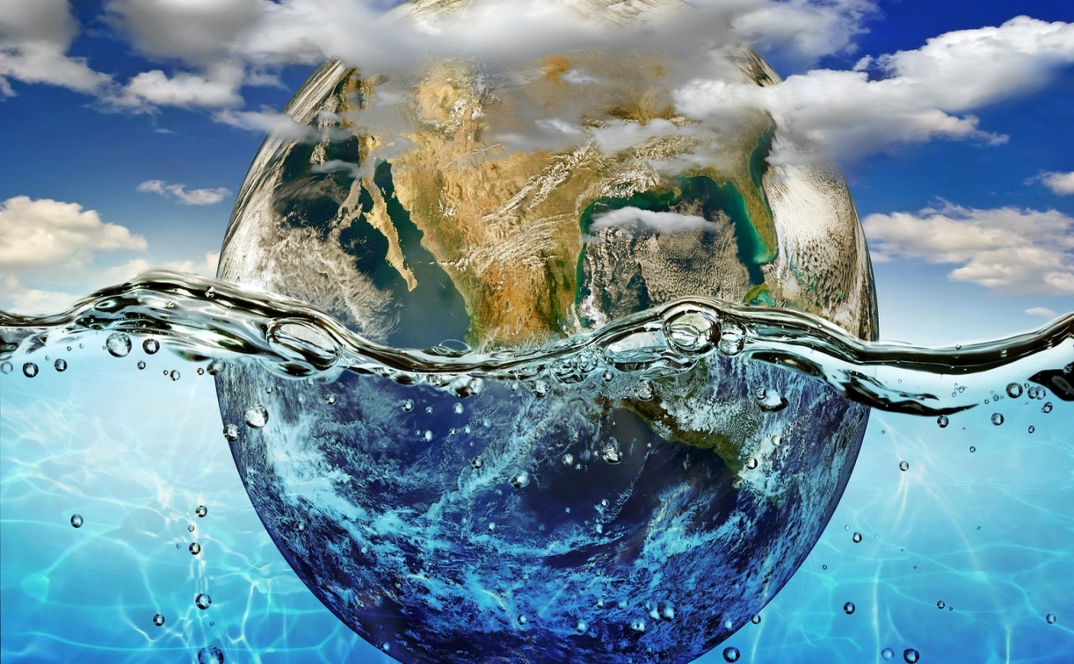
Вывод
Таким образом, понимая механизм получения,
использования и хранения водородной воды, можно
по максимуму извлекать пользу для своего организма.
Не зря говорят,
вода – это жизнь!

